Slide 1
«Разработка системы централизованной авторизации на основе LDAP, с использованием протоколов аутентификации Kerberos и OpenID connect»

Slide 2
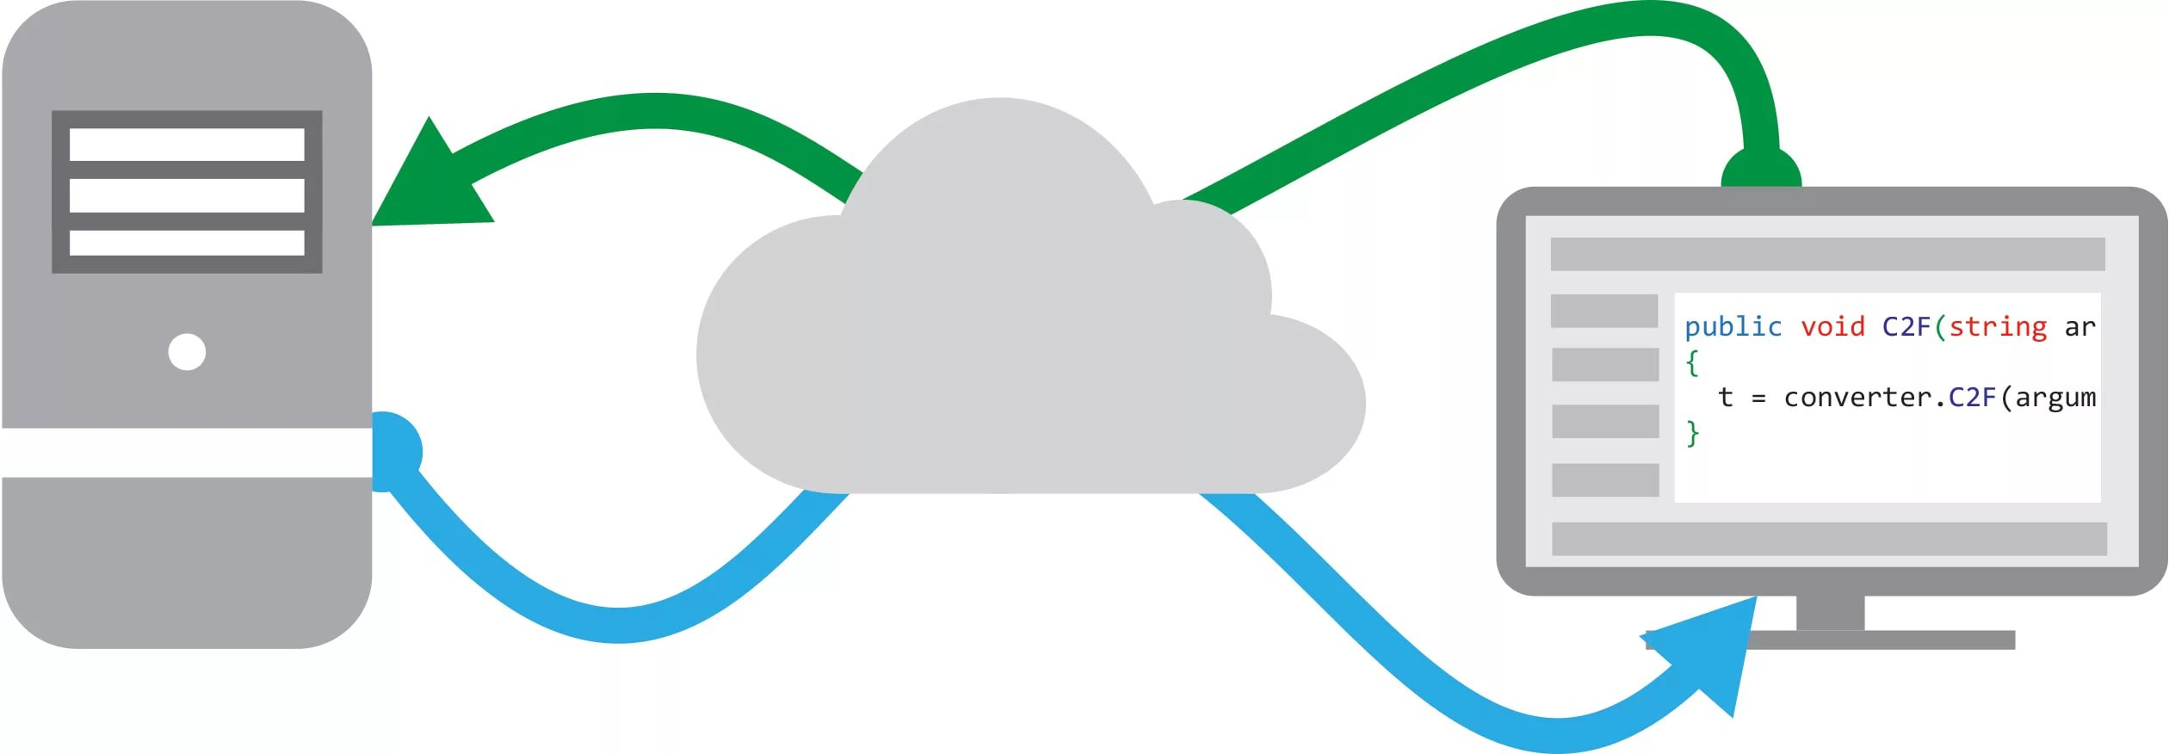
Проект
Авторизация в сервисах ООО «БиАйВи» при помощи внутренних систем аутентификации компаний – клиентов.

Slide 3


Цель и задачи
Цель – оптимизация процессов авторизации и аутентификации в инфраструктуре сервисов компании ООО «БиАйВи»
Задачи :
реализовать хранилище учётных данных на основе LDAP
Реализовать поддержку протоколов Kerberos и OpenID connect.

Slide 4
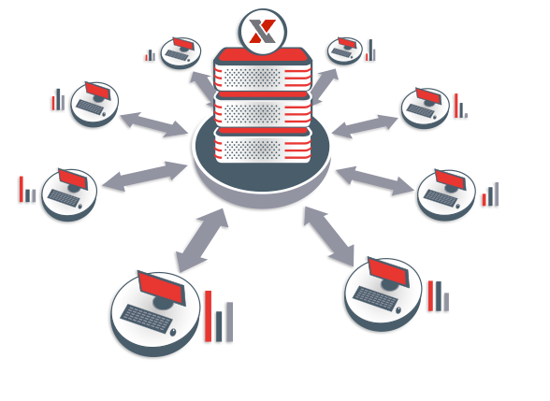
Предметная область
Процессы аутентификации и авторизации позволяют реализовать разделения прав доступа, что необходимо в большинстве приложений

Slide 5
Аутентификация, авторизация
Авторизация — проверка, что вам разрешен доступ к запрашиваемому ресурсу.
Идентификация — это заявление о том, кем вы являетесь. В зависимости от ситуации, это может быть имя, адрес электронной почты, номер учетной записи, итд.
Аутентификация — предоставление доказательств, что вы на самом деле есть тот, кем идентифицировались.
Идентификация
Аутентификация
Авторизация

Slide 6
Идентификация — это заявление о том, кем вы являетесь. В зависимости от ситуации, это может быть имя, адрес электронной почты, номер учетной записи, итд.
Аутентификация — предоставление доказательств, что вы на самом деле есть тот, кем идентифицировались.
Авторизация — проверка, что вам разрешен доступ к запрашиваемому ресурсу.

Slide 7
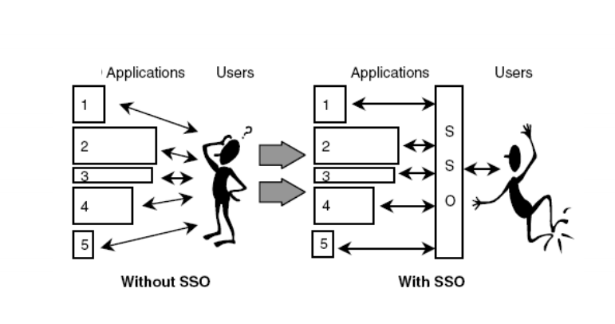
Single Sign-On
SSO - Технология единого входа
Взаимодействие с сервером-посредником по протоколам Kerberos и OpenID connect

Slide 8
Текущее состояние
Authorization & authentication data request
Сервис
БД
Login/password
Response
Клиент
Access
Authorization & authentication data request
Сервис
БД
Login/password
Response

Slide 9
Текущее состояние
На данный момент авторизация в сервисах ООО БИАЙВИ происходит по средствам отдельного интерфейса, включающего в себя форму ввода учётных данных пользователя и проверяющий их сервер с базой всех легитимных пользователей. Проблема такого подхода – дублирование авторизации. То есть, пользователь сначала авторизуется на своём рабочем месте, а затем, отдельно, в сервисах, что не эффективно.

Slide 10
Преимущества внедрения (Kerberos)
Сервис
Открытый текст (без шифрования)
Сервис
Ticket
Зашифровано учётными данными пользователя
Зашифровано ключом сессии (TGT)
Зашифровано ключом сервиса (ST)
Центр распределения ключей
Запрос пароля
Служба выдачи разрешений
БД
ST
ST
Клиент
TGT
Служба аутентификации
TGT
Request

Slide 11
Преимущества внедрения
Введение подобной системы позволит использовать системы авторизации партнёров. Такое решение позволит как уменьшить потребление ресурсов (нет необходимости в дополнительных серверах), так и увеличит безопасность, сокращая количество разнообразных учётных данных и их использования (кроме того, это удобнее).

Slide 12
Аналоги (+ и -) (другие протоколы и своя реализация)
(Kerberos и OpenID connect были выбраны так как они используются у клиентов ООО «БиАйВи»
) !!!!11

Slide 13
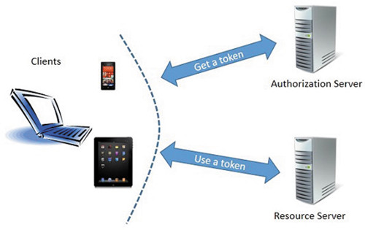
Kerberos и OpenID connect
Протоколы позволяющие провести надёжную аутентификацию используя доверенный сервер. Также поддерживают авторизацию. (OpenID connect ещё и авторизацию? (устарело))

Slide 14
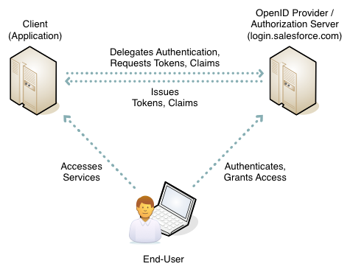
OpenID connect
OpenID — открытый стандарт децентрализованной системы аутентификации, реализует SSO, использует услуги третьих лиц.

Slide 15
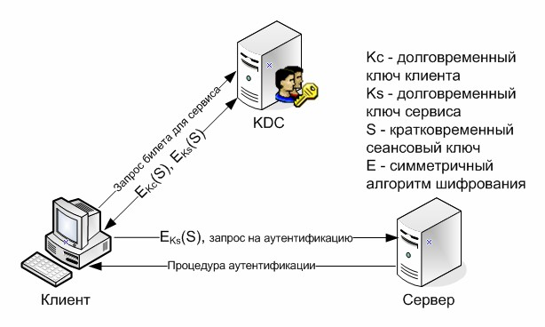
Kerberos
Сетевой протокол аутентификации, с использованием доверенного 3 лица
Протокол Kerberos реализован на основе Active Directory, в состав которой также входит LDAP.

Slide 16
Active Directory
Active Directory (AD) — это набор служебных программ, разработанных для ОС Windows Server. Позволяющих упростить реализацию сложных систем авторизации.

Slide 17

LDAP
LDAP — позволяет централизовать и унифицировать хранение и администрирование учетных данных.
Необходим для авторизации пользователей

Slide 18
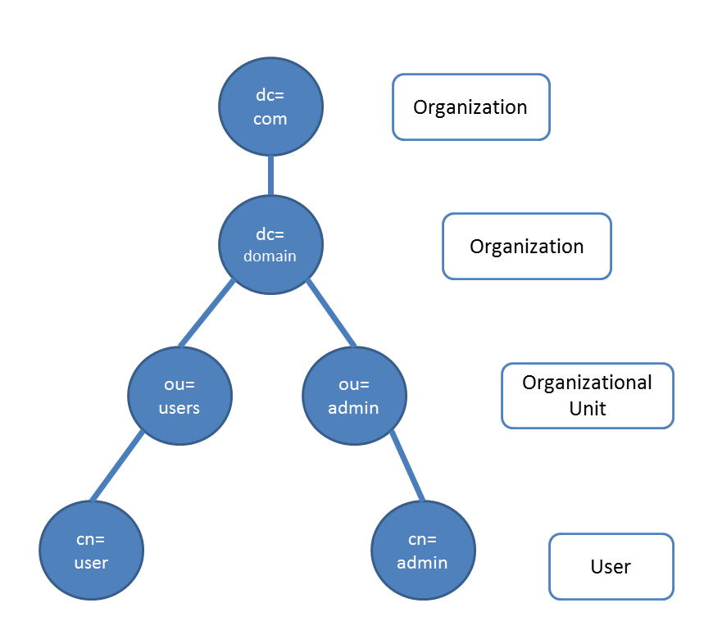
LDAP - данные
Иерархическая организация данных в каталоге часто отражает географическую или организационную структуру.
Хранит данные о правах пользователей

Slide 19


LDAP - протокол
Определяет стандартные операции с данными:
Извлечения данных
Модификация данных
Добавление данных

Slide 20

Нефункц. треб.
Необходим доступ к клиентским системам аутентификации\авторизации.
Система будет развёрнута на сервере с 8 Гб ОЗУ и 2 ядерным процессором и должна обеспечивать быстрое (< 0,5 c) выполнение запросов.
В целях повышения надёжности, система должна поддерживать кластеризацию.

Slide 21
Алгоритмы
Начало
Создать пустое сообщение
В первую строку поместить имя пользователя
Во вторую строку поместить текущее время
Во третью строку поместить имя запрашиваемого ресурса
Зашифровать третью строку закрытым ключом пользователя
Отправить сообщение на KDC
Конец

Slide 22
Методика тестирования
Тестирование будет состоять из:
Модульного тестирования
Интеграционного тестирования??
Системного тестирования

Slide 23
Модульное тестирование
Модуль | Вход | Ожидаемый результат
Encode_by_key | Int?? Message Int?? Key | Зашифрованное сообщение. Применяя Decode_by_key получаем исходное

Slide 24
Системное тестирование
Пример методика тестирования
Авторизироваться в тестовом сервисе не имея прав на создание документа
Создать документ
Оценить результат(ожидается – отказ из-за отсутствия прав)

Slide 25
Инструменты

